Slide 1
JE[U]COMMENCE AUJOURD’HUI
Votre mission : devenir un agent secret pour sauver la planète

Slide 2
Sensibiliser / Outiller / Donner une place d’acteur

Slide 3
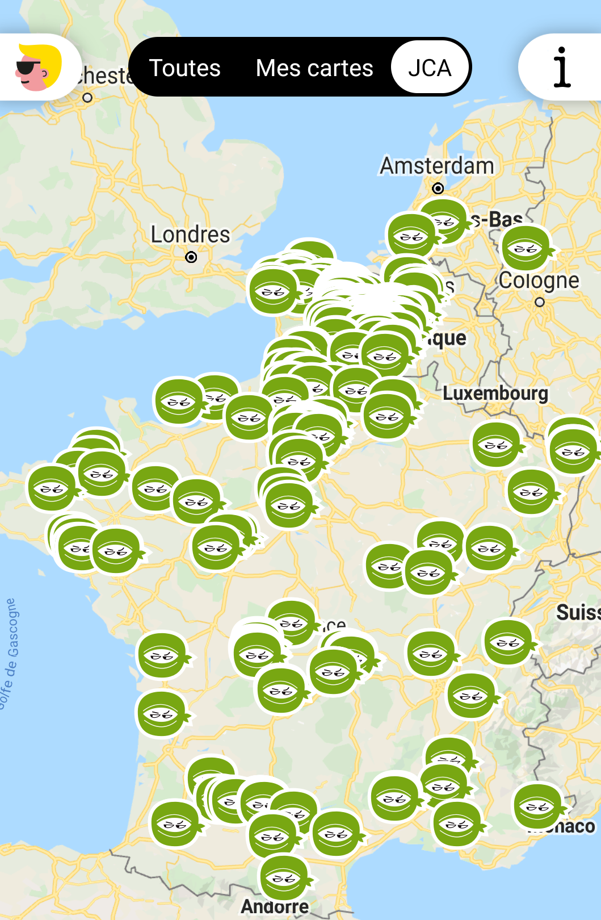
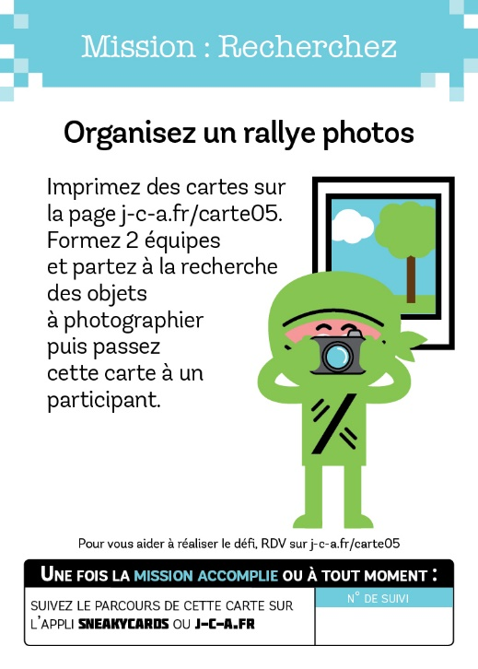
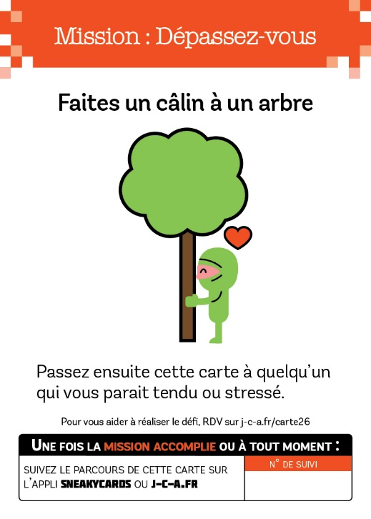
36 cartes – 36 missions – 36 gestes – 1 application
Sneakycards

Slide 4
1 conférence quiz
Vidéo : https://www.j-c-a.fr/conferences-quizz/

Slide 5
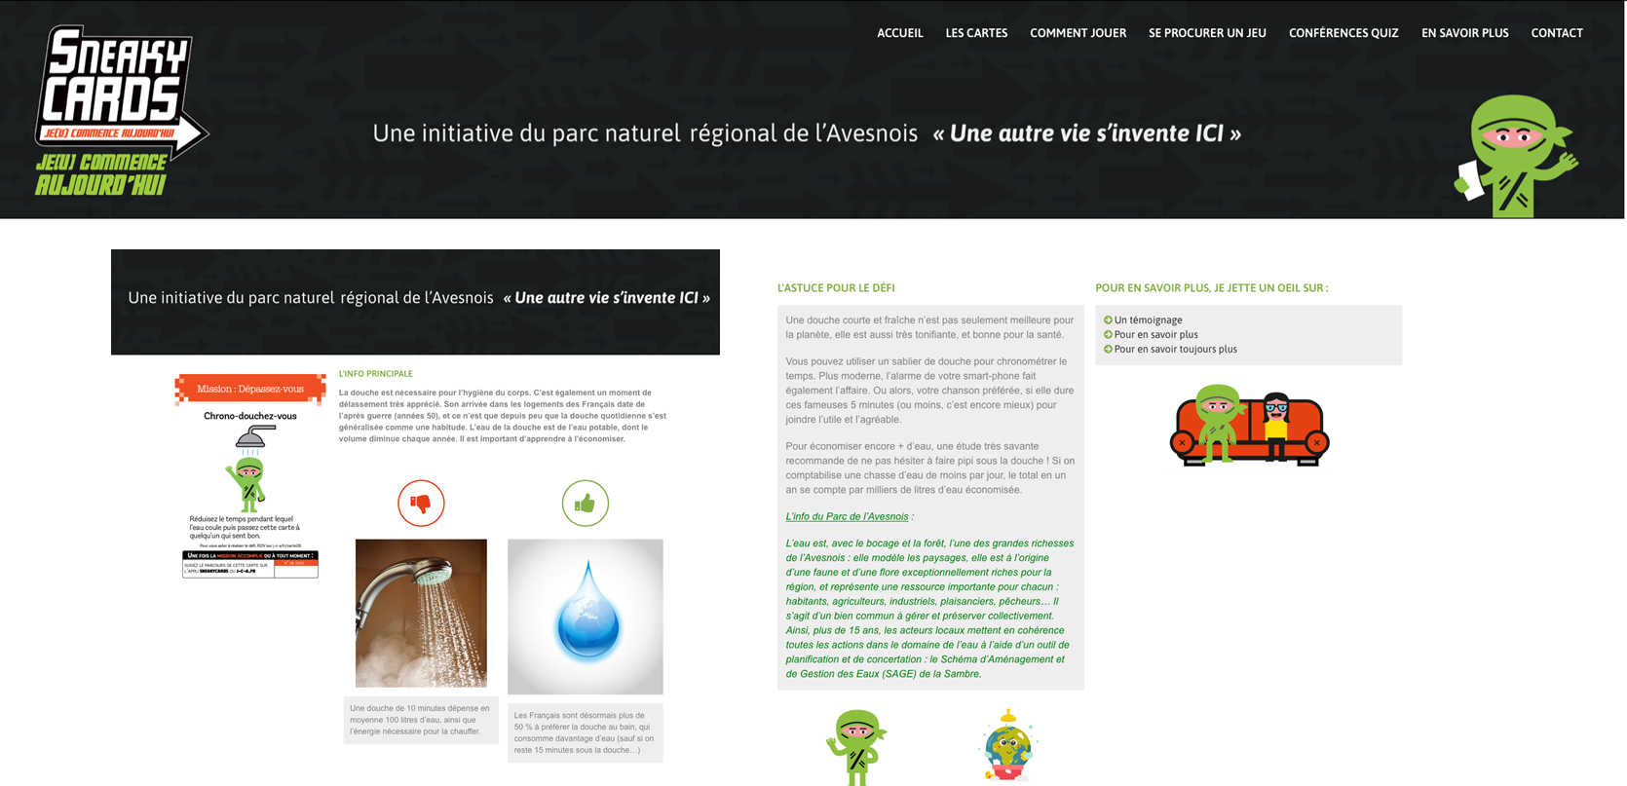
1 site ressource

Slide 6
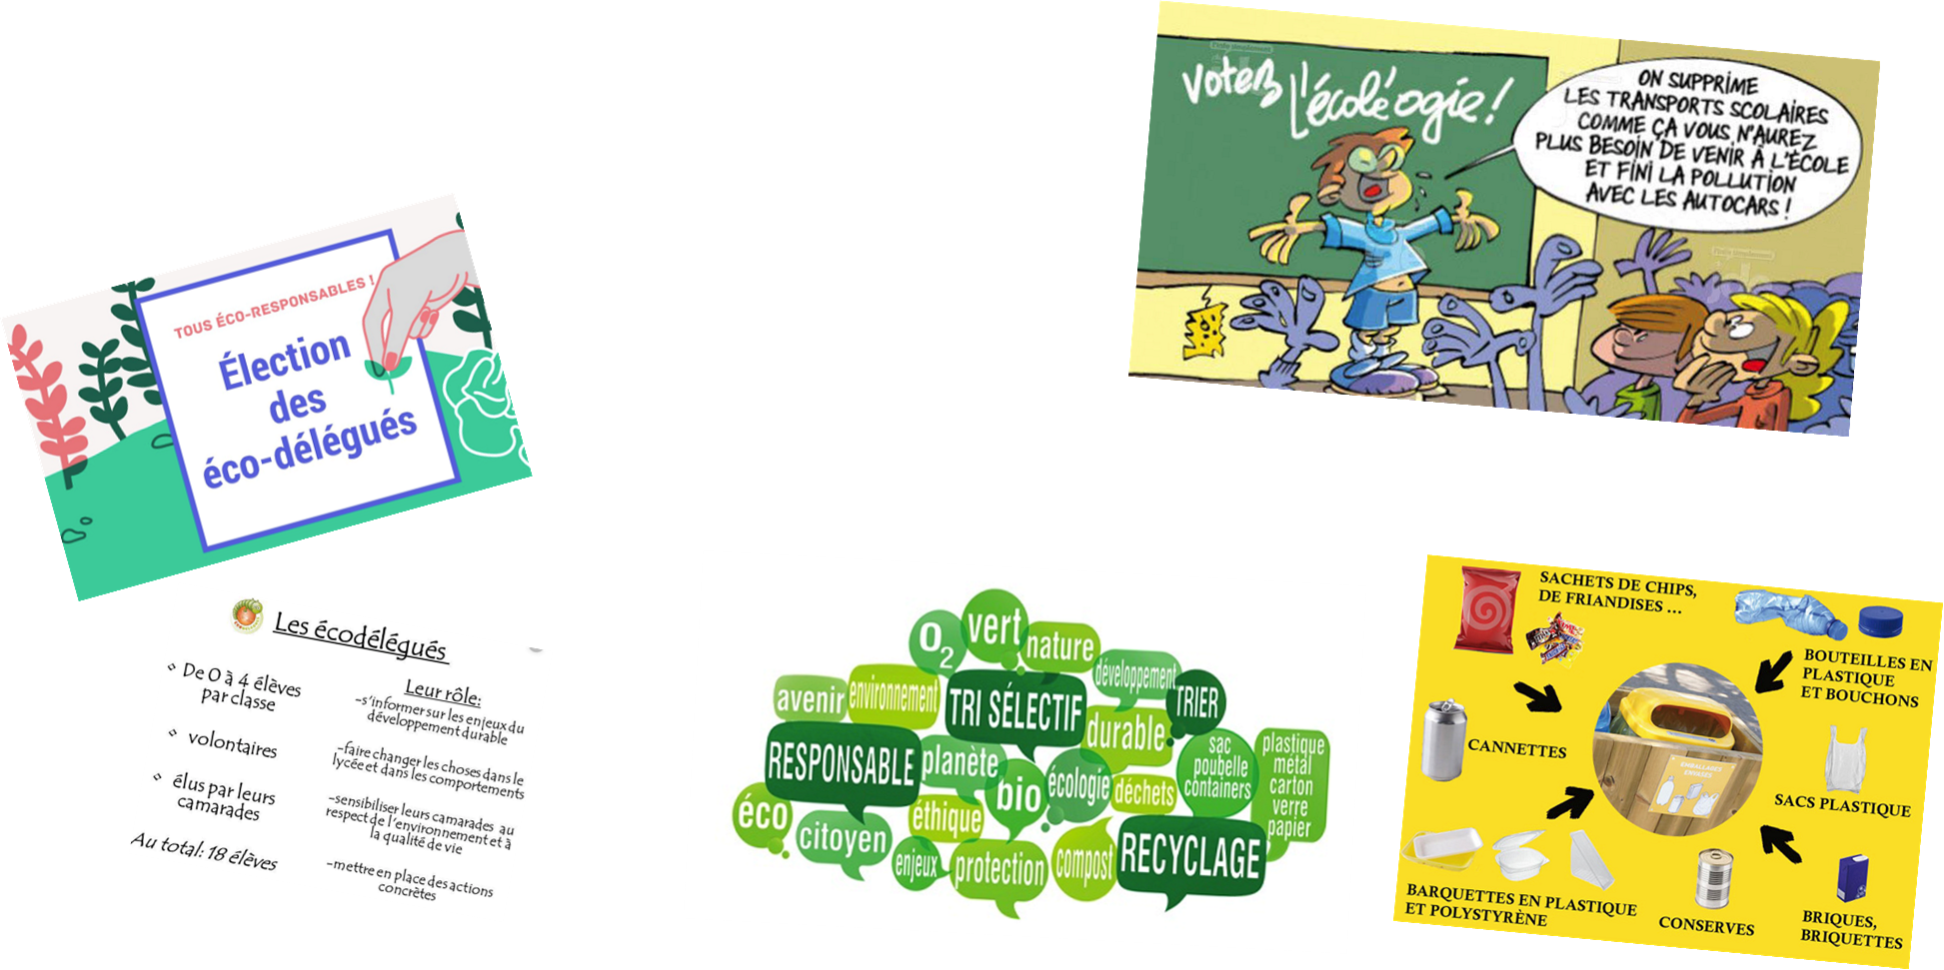
1 programme éco délégué

Slide 7
1 nouvelle édition en 2021

Slide 8
Merci pour votre attention

